Slide 1
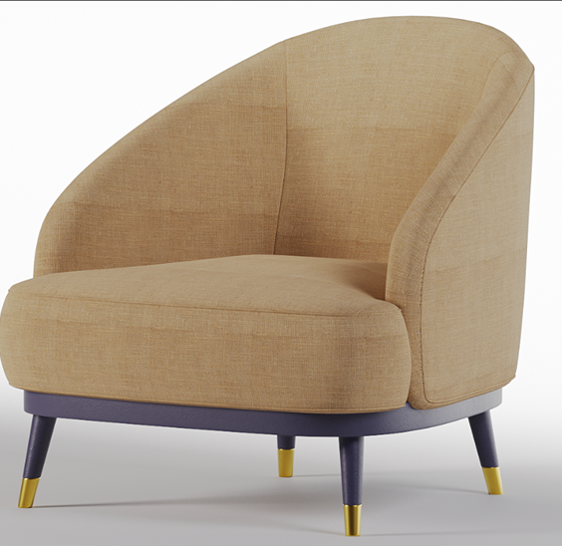
Создание 3D-модели кресла для интерьерной визуализации
Данная презентация посвящена процессу создания фотореалистичной 3D-модели кресла, от сбора референсов до финальной постобработки.

Slide 2
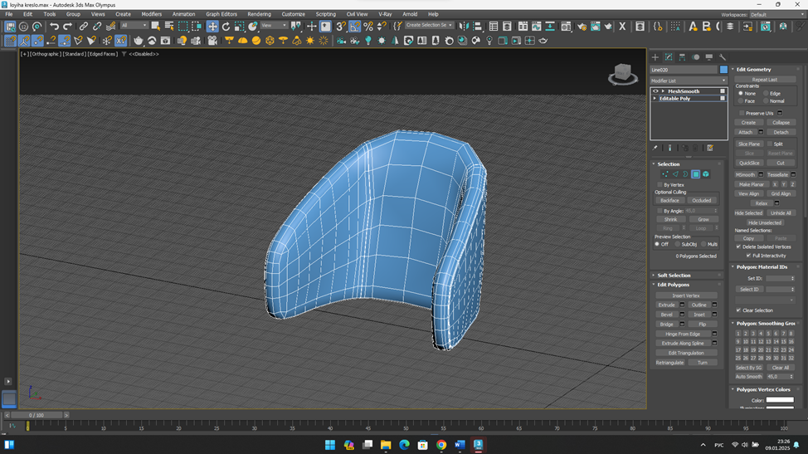
Сбор референсных материалов
Источники
Цель
Каталоги мебели, онлайн-магазины, дизайн-платформы
Определение ключевых элементов дизайна, анализ материалов, выбор прототипа

Slide 3
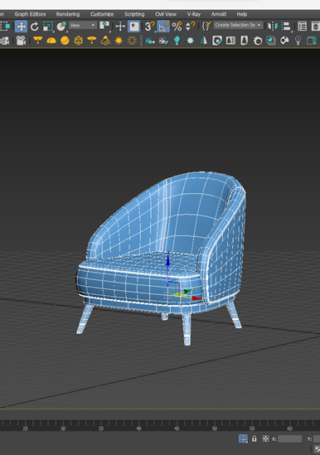
Моделирование кресла
Базовая форма
Детализация
Создание примитивов, использование инструментов модификации (Editable Poly)
Добавление швов, закругленных краев, применение Chamfer и TurboSmooth
Финальные проверки
Совпадение модели с референсом, устранение дефектов

Slide 4
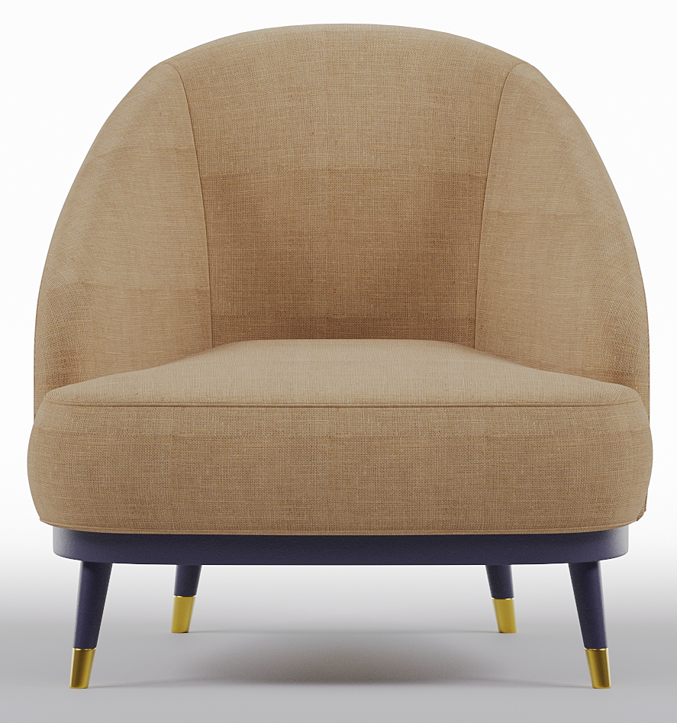
Работа с текстурами
Ткань
Каркас
Diffuse для цвета, Bump для фактуры
Glossiness для матовости
UV-развёртка
Распределение текстур, предотвращение искажений

Slide 5
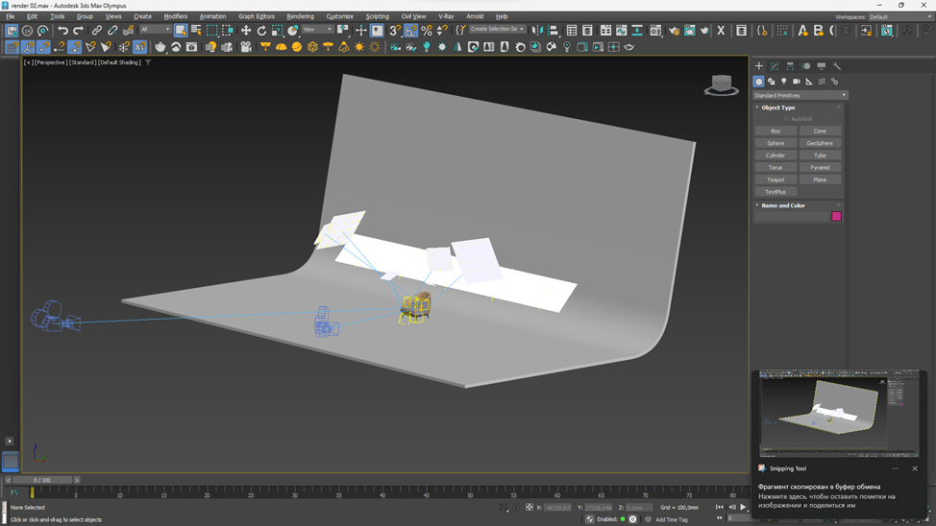


Рендеринг сцены
HDRI-карта
Corona Light
Реалистичное освещение, эффектные блики
Дополняющие источники света, создание теней

Slide 6
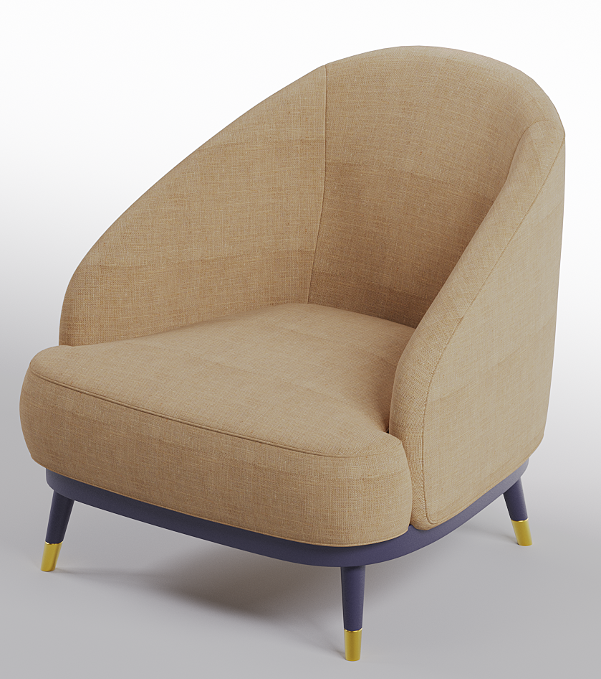


Постобработка
Коррекция
Детализация
Свет, тени, контраст, баланс белого
Усиление фактур, добавление шума

